Slide 1
Министерство образования, науки и молодежной политики краснодарского края Государственное автономное профессиональное образовательное учреждение Новороссийский колледж строительства и экономики (ГАПОУ КК “НКСЭ”)
ПРЕЗЕНТАЦИЯ НА ТЕМУ:
ВИДЫ ЭТИКИ
Презентацию подготовила: студентка группы МД-21-20
Морозова Екатерина
Приняла: Волохова Т.А
Новороссийск, 2023

Slide 2
ВВЕДЕНИЕ
Любой профессионал вынужден постоянно принимать решения, брать на себя ответственность за свои поступки. Чем выше должность, тем большая ответственность ложиться на человека, принимающего решение, так как это решение влияет на большее количество людей. Совершая поступок, мы руководствуемся самыми разными соображениями: профессиональными, экономическими, юридическими, психологическими и т. п.
За всеми этими соображениями можно легко забыть главный смысл любого поступка, а именно этический. Потому что все делается, в конечном счете, для человека, для его блага, а это не что иное, как этическое соображение.

Slide 3

ЧТО ТАКОЕ ЭТИКА?
Этика - это философская наука, объектом изучения которой, является мораль, нравственность как форма общественного сознания, как одна из важнейших сторон жизнедеятельности человека, специфическое явление общественной жизни.

Slide 4

Виды этики
1. Профессиональная 2. Универсальная 3. Социальная 4. Деловая 5. Экономическая 6. Индивидуальная

Slide 5

Экономическая этика
Рассматривается как совокупность норм поведения предпринимателя, требования, предъявляемые культурным обществом к его стилю работы, характеру общения между участниками бизнеса, их социальному облику.

Slide 6

Индивидуальная этика
Теория, связанная с развитием самосознания личности, ее потребностью в высокой самооценки, а также с стремлением к самосовершенствованию

Slide 7

Социальная этика
Это этика социальной жизни – раздел прикладной этики, изучающей этические отношения - ценности, цели, обязанности человека в обществе.

Slide 8
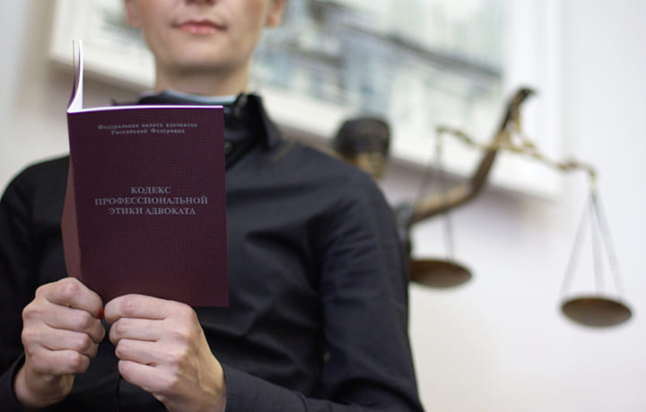
Профессиональная этика
Это совокупность нравственных норм, регулирующих поведение определенных социальных групп, принадлежащих к данной профессии, а через нее к определенному социальному классу.

Slide 9

Универсальная этика
Регулирует поведение людей независимо от их профессиональной принадлежности.

Slide 10

Деловая этика
В основе лежат принципы общения делового человека при общении с оппонентами с учетом их психологических, нравственных, а также национально – культурных отличий, с соблюдением правил, принятых в деловых кругах.

Slide 11
ЗАКЛЮЧЕНИЕ
Жизнь людей в обществе подчиняется не только правовым, но и нравственным регулятивным принципам, что изучается этикой.
Этика есть наука об отношениях, существующих между людьми, и об обязанностях, вытекающих из этих отношений.

Slide 12
СПИСОК ЛИТЕРАТУРЫ
https://infourok.ru/referat-na-temu-ponyatie-i-vidy-professionalnoj-etiki-5154706.html
https://studopedia.ru/4_13105_vopros--etika-i-ee-vidi.html
https://ru.wikipedia.org/wiki/Этика
https://ktonanovenkogo.ru/voprosy-i-otvety/ehtika-chto-ehto-takoe.html
https://ru1.warbletoncouncil.org/tipos-de-etica-16418

Slide 13

СПАСИБО ЗА ВНИМАНИЕ!

